Slide 1
Mavzu:Ontogenez. Embrional taraqqiyotning xususiyatlari. Postnatal ontogenezning asosiy davrlari.

Slide 2
Reja:
Ontogenez haqida tushuncha
Embrional taraqqiyot tushunchalari
Postnatal davr haqida ma’lumot

Slide 3
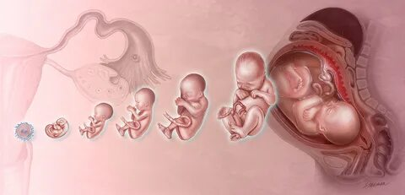
Ontogenez (yunoncha: ontos — borliq va ...genesis - rivojlanish) — organizmning individual rivojlanishi, uning shakllana boshlashidan hayotning oxirigacha sodir boʻladigan ketma-ket oʻzgarishlar majmui. "Ontogenez" terminini nemis olimi E. Gekkel (1866) fanga kiritgan. Ontogenez urugʻlangan tuxum hujayra, yaʼni zigotadan boshlanadi. Jinssiz koʻpayadigan orga-nizmlarda yangi organizm ona hujay-raning boʻlinishidan (bir hujayralilarda), kurtaklanishdan yoki tugunak, ildizpoya va boshqa vegetativ organlardan (vegetativ koʻpayishda) vujudga keladi. Ontogenez organizmning xususiy rivojlanishi davomida roʻy beradigan barcha morfologik, fiziologik va funksional jarayonlarni qamrab oladigan, oʻzaro uzviy bogʻlangan miqdor va sifat oʻzgarishlari orqali amalga oshadi. Ontogenez ketma-ket keladigan bosqichlar rivojlanish davrlaridan iborat.

Slide 4

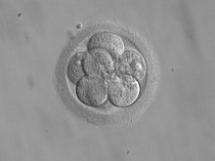
Embriologiya (qadimgi yunoncha: ἔμβρυον - embrion va -λογία logiya) — embrion (murtak, pusht) ning hosil boʻlishi va rivojlanishi qonuniyatlari toʻgʻrisidagi fan. Odam va hayvonlar Embriologiyasi hamda oʻsimliklar embriologiyasi farqlanadi.
1) morula (2) Blastula
Odam va hayvonlar Embriologiyasi old embrional taraqqiyot (oogenez, spermatogenez), uruglanish, embriogenez, yaʼni tuxum va embrion parda ichidagi rivojlanish, shuningdek, lichinkalik (koʻpgina umurtqasizlar va amfibiyalarda), postembrional (baliqlar, sudralib yuruvchilar va qushlarda) yoki postnatal (sut emizuvchilarda) davrlarni oʻrganadi.

Slide 5
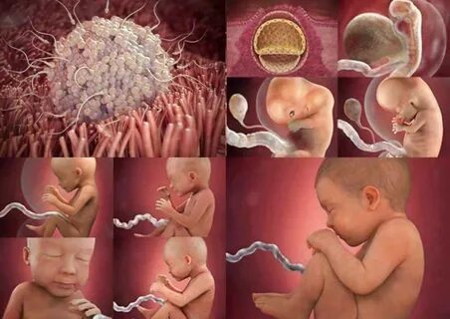
Prenatal rivojlanish - (lotininchadan natalis "tug'ilish bilan bog'liq") embrionning xomila davrida rivojlanishi ya'ni homiladorlik. Tug'ruqdan oldin rivojlanishdan i va urug'lantirish jarayonidan boshlanib, embrional rivojlanishning germinal bosqichigacha yoki homila rivojlanishiga qadar davom etadi.
O'ninchi haftasining oxiriga kelib homiladorlik davrida embrion asosiy shaklini oldi va homila deb yuritiladi . Keyingi davr - ko'plab organlar to'liq rivojlanib boradigan xomilalik rivojlanish davri. Ushbu homila davri topikal ravishda (organlar bo'yicha) va xronologik (vaqt bo'yicha) tavsiflanadi, bunda homiladorlik holatiga ko'ra katta hodisalar qayd etiladi. ^{[1]}

